Slide 1
Галогены
ГБОУ СОШ № 1352 с углубленным изучением английского языка
Политова Светлана Викторовна,
учитель химии высшей квалификационной категории

Slide 2
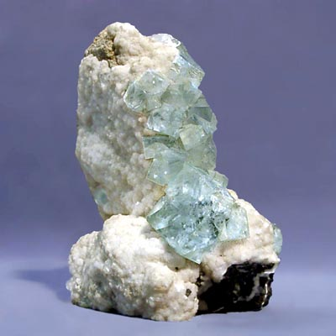
Нахождение в природе
Химический элемент | Содержание в земной коре 9массовая доля, %) | Химическая формула минералов | Название
F |  | CaF₂ | Плавиковый шпат (флюорит)
фото

Slide 3
Нахождение в природе
Химический элемент | Содержание в земной коре (массовая доля, %) | Химическая формула минералов | Название
F |  | 3Ca₃(PO₄)₂·CaF₂ | Фторапатит
фото

Slide 4
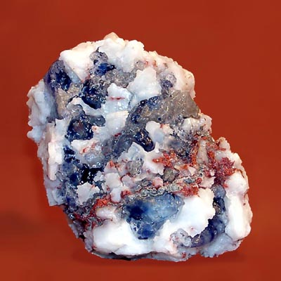
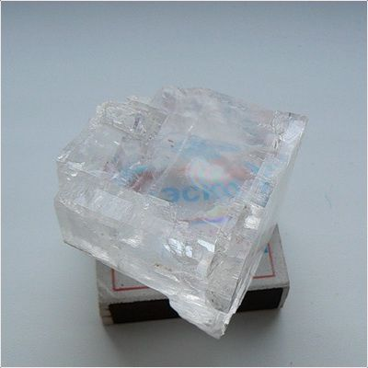
Нахождение в природе
Химический элемент | Содержание в земной коре 9массовая доля, %) | Химическая формула минералов | Название
Сl | 1, 7·10⁻² | NaCl | Галит (каменная соль)
фото

Slide 5
Распределение электронов по орбиталям
F
↓↑
↓↑
↓↑
↓↑
↓
1s²
2s²2p⁵

Slide 6
Характерные свойства элементов
Химический элемент | R_{a} | Т_{пл} | Т_{кип}
₉F | 0,68Å | 53,5K | 85,0K
₁₇Сl | 1,07Å | 172,2K | 239,2K
₃₅Br | 1,13Å | 266K | 332K
₅₃I | 1,33Å | 386,7K | 457,5

Slide 7
Химические свойства
С простыми веществами
 | Уравнение |  | Условия реакции
1 | Cl₂ + H₂ = | ? | hν
 | проверка
(кванты света, в темноте реакция не идет)
HCl
Cl₂ + H₂ = 2HCl хлороводород

Slide 8
Химические свойства
С простыми веществами
 | Уравнение |  | Условия реакции
1 | Cl₂ + Na = | ? | t°
 | проверка
Реакция протекает при нагревании
NaCl
Cl₂ + 2Na = 2NaCl
хлорид натрия

Slide 9
Химические свойства
С простыми веществами
 | Уравнение |  | Условия реакции
1 | Cl₂ + Fe = | ? | t°
 | проверка
Реакция протекает при нагревании
FeCl₃
3Cl₂ + 2Fe = 2FeCl₃
xлорид железа (III)

Slide 10
Химические свойства
С простыми веществами
 | Уравнение |  | Условия реакции
1 | Cl₂ + P = | ? | t°
 | проверка
Реакция протекает при нагревании
PCl₃
3Cl₂ + 2P = 2PCl₃
xлорид фосфора (III)

Slide 11
Химические свойства
С простыми веществами
 | Уравнение |  | Условия реакции
1 | Cl₂ + S = | ? | t°
 | проверка
Реакция протекает при нагревании
SCl₂
Cl₂ + S = SCl₂
xлорид серы (II)

Slide 12
Информационные источники:
Минералы и горные породы

